Slide 1
오류 개선

Slide 2
1.실수형 변환

Slide 3
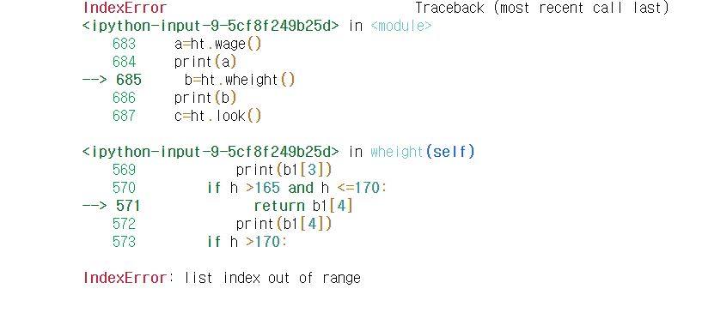
내 님을 찾을 확률을 구하기 위해 함수화 시킨 값들을 곱하려고 하였으나 여자 키를 구하는 함수에 값이 문자로 되어 있어 이러한 결과가 나왔다.

Slide 4
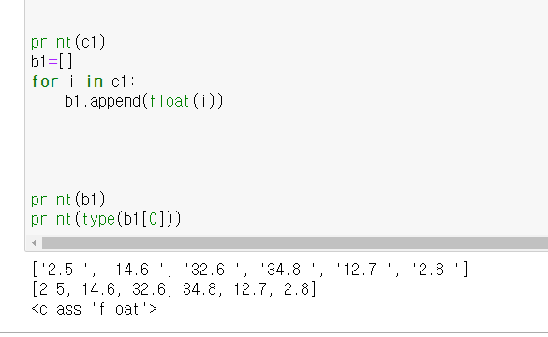
그렇기 때문에 문자가 들어간 리스트를 반복문을 이용하여 문자형을 실수형 으로 변환하여 넣었다.

Slide 5
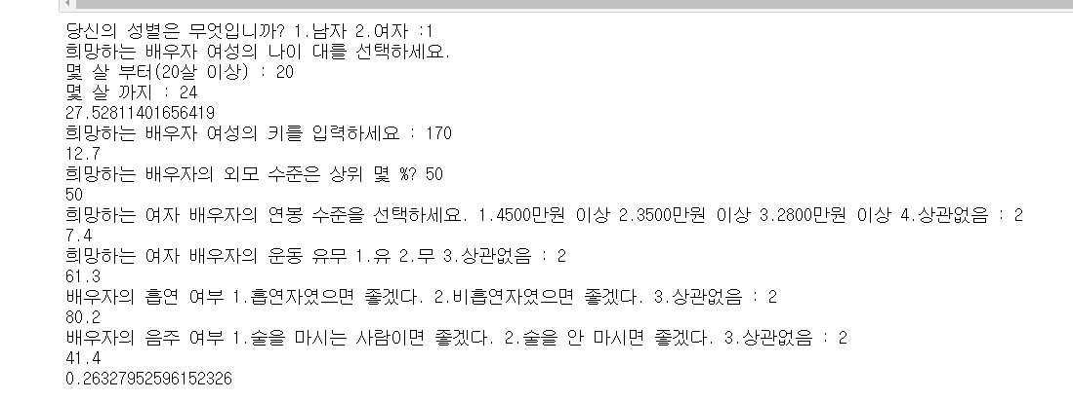
그 결과 값이 오류없이 잘 나오는 결과를 볼 수 있다.

Slide 6
2.클래스 이용

Slide 7
csv 파일에서 찾을 때 if문을 이용해서 데이터의 값만 뽑기만 했는데 이럴 경우 값을 찾는것과 값을 뽑아내는 것이 힘든 오류가 있었다.
오류를 개선하기 위해 if문으로 값을 뽑은 값들을 변수를 하나 생성하여 리스트를 만들어 그 리스트들을 합쳐서 딕셔너리로 만드니 값이 찾기가 쉽고 값을 뽑기도 쉬웠다.
오류 개선

